Slide 1

武汉纺织大学图书馆在线资源使用帮助
之
万方数据知识服务平台

Slide 2

作者
产品服务体系
投稿
品质知识出版
知识脉络分析
增值分析服务
DOI注册&解析
平台社区服务
专题
学术统计分析报告
论文相似性检测
使用者
文献检索&
全文提供
编审出版者
期刊统计分析
专利分析
移动阅读
编审平台
科技文献分析
服务统计分析
身份证核查
查新
服务者

Slide 3
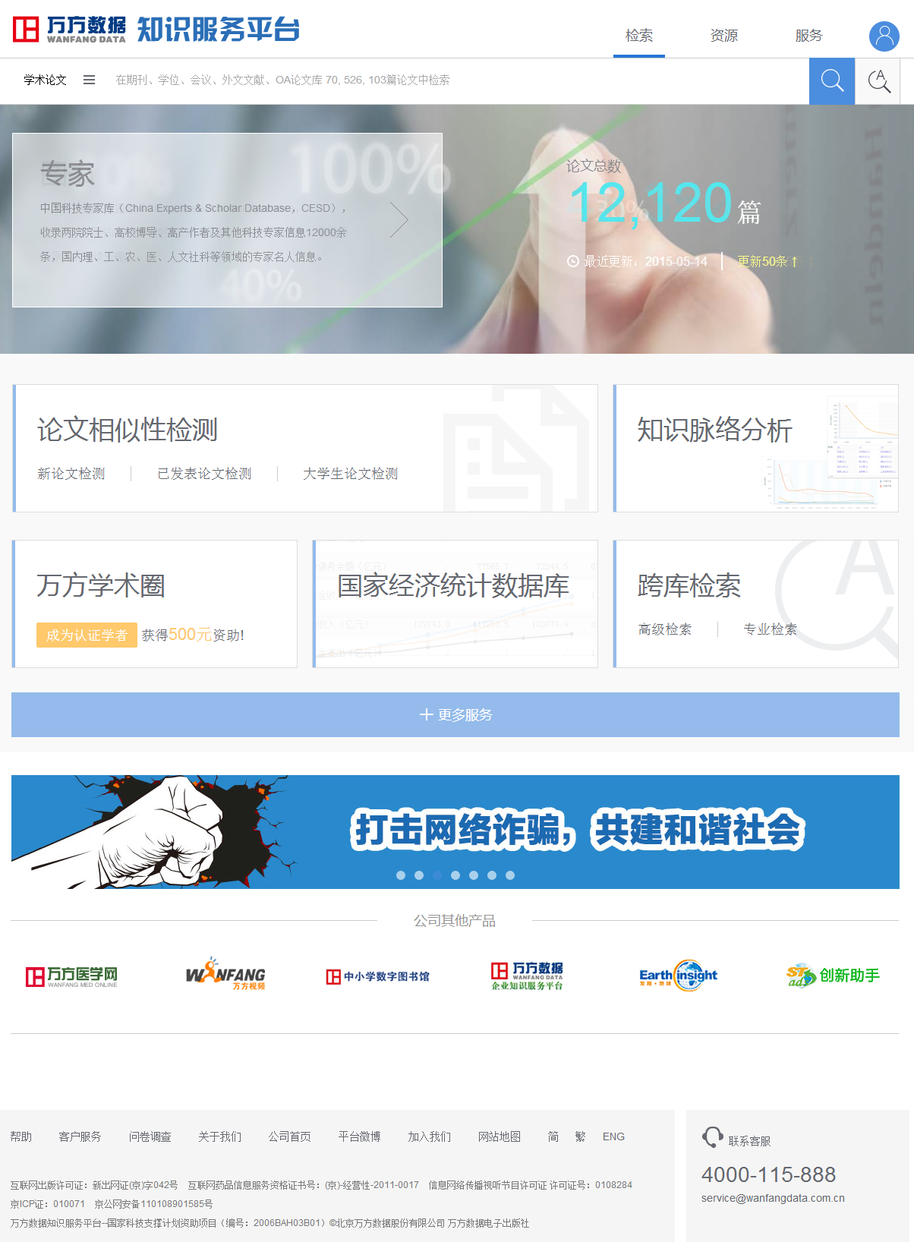
认识知识服务平台

Slide 4
品质知识资源
  中国学术期刊数据库（CSPD)
  中国学位论文数据库（CDDB）
  中国学术会议文献数据库(CCPD)
  中外标准数据库（WFSD）
  中外专利数据库（WFPD） ……
  中国科技成果数据库（CSTAD） ……
  中国特种图书数据库（CSBD）
  中国地方志数据库（CLGD）
  中国法律法规数据库(CLRD)
  中国机构数据库（CEOD）
  中国专家数据库(CESD)
  外文文献数据库(NSTL)
  中外科技报告数据库(NSTL)
  中国学者博文索引库（WFBID）
  OA论文索引库(OAPID)
  …

Slide 5
学位论文
知识服务平台的重要组成部分
收录范围
硕士、博士、博士后及同等学历
合作单位
国内600余家学位授予单位
收录数量
全文237万余篇，文献约333万条

Slide 6
期刊论文 资源收录
收录年限
1998年以来
期刊种类
7800余种
核心刊收录
3200余种
收录条数
近3200万条
年增加
每年200万条
更新频率
每周两次
Notes:
。

Slide 7

期刊论文 资源特点
收集了全国大部分正规刊物，收齐率高
数量众多的高品质核心刊
资源更新频率快、数量大
有学科分类、地区分类、首字母分类三种导航方式

Slide 8
会议论文
收录年限
1985年以来
论文数
230万篇
来源
每月
特色
年增加
更新
国家级、一级学会、一级协会
中西合璧
20万篇
我国收集学科最全、数量最多、收录级别最高的会议论文数据库

Slide 9
免费资源
资源 | 内容简介
OA论文 | 数量：270余万篇全文资源索引 来源：DOAJ、arXiv、PubMed、SRP等
学者博文 | 数量：总计34余万条 形式：在相关链接中引入互联网专家、学者的博客文章链接

Slide 10
知识发现过程
找到
拿到
管理、使用
检索
浏览
直接下载
原文传递
DOI原文定位
原文链接
导出

Slide 11


聪明检索
快捷 精准
全面 简便
I GET！
检索目标
I WANT？
稳定
精准
简便
24小时通畅、稳定服务
快速
智能排序
自动聚类
检索词推荐
一框式检索
常规+非常规
自主检索算法，比同类产品快2—3倍

Slide 12
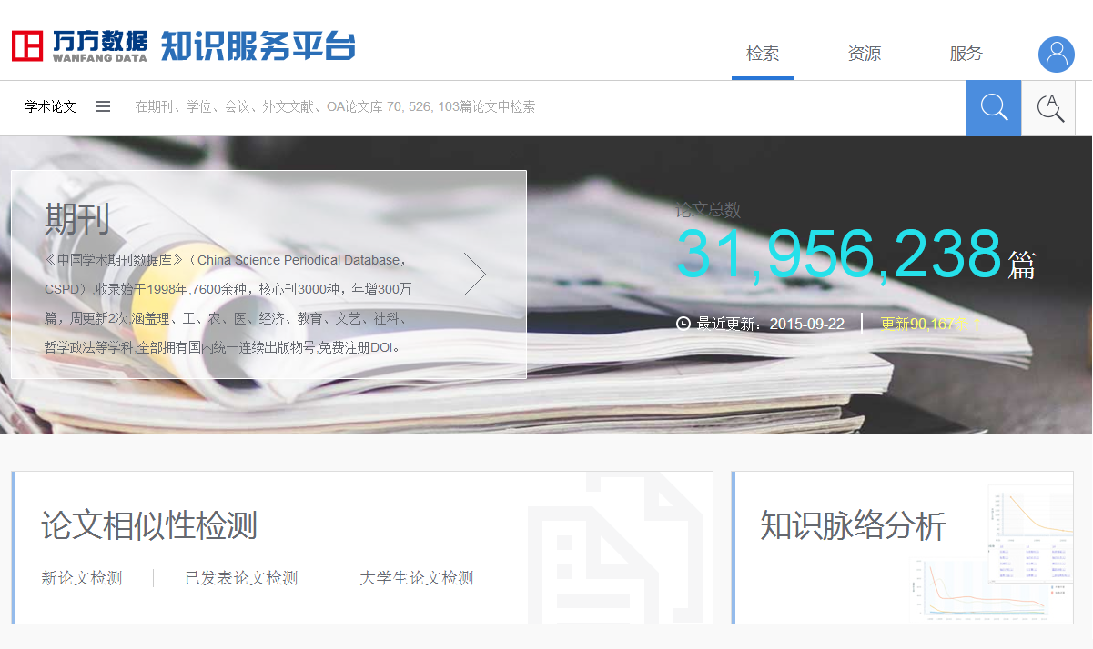
检索方式
一框式检索
跨库检索

Slide 13
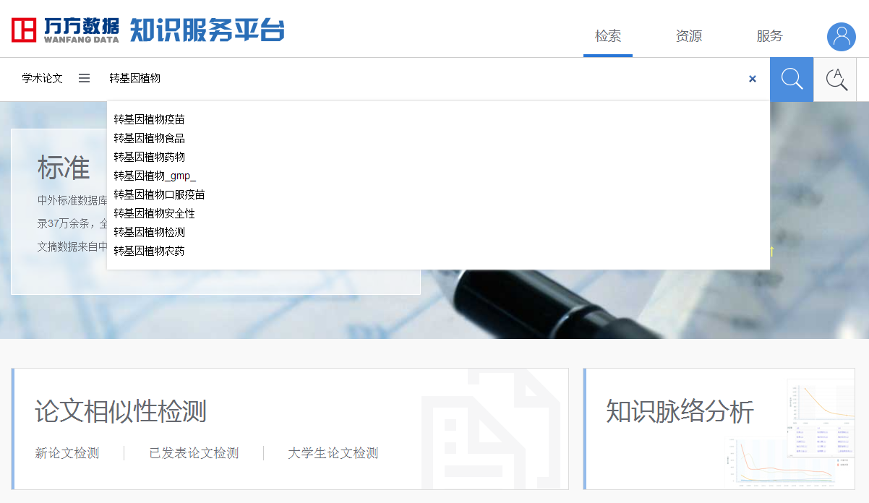
选择资源类型
“一框式”检索
支持PQ检索表达式
智能推荐

Slide 14
使用PQ表达式构造检索策略
1、一个或多个关键词
信息安全
信息安全 PKI
信息安全 PKI 入侵检测
说明： 用空格隔开多个关键词之间为“与”关系

Slide 15
使用PQ表达式构造检索策略
2、字段限定
标题：数字图书馆
标题=数字图书馆 关键词：个性化
标题: 数字图书馆 作者: 赵继海
Title: 数字图书馆 Author: 赵继海
说明：
-同一字段，可用多个名称标识，例如：“标题”和“title”
-字段名大小写不敏感
-冒号和等号的作用相同

Slide 16
使用PQ表达式构造检索策略
3、精确和模糊：
数字图书馆服务
“数字图书馆服务”
标题:交互式检索
标题:"交互式检索"
说明： 使用引号表示精确匹配

Slide 17
使用PQ表达式构造检索策略
4、布尔表达式
PKI and信息安全
标题:信息安全 ^ 标题:PKI
标题: (PKI+身份认证) and信息安全
说明：
  与关系：空格、*、and
  或关系：+、or
  非：^
  用括号改变优先级

Slide 18
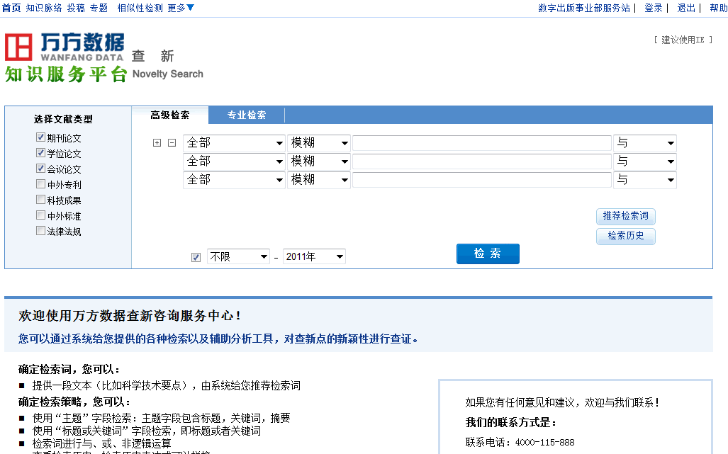
跨库检索
Notes:
跨库检索与查新服务合并，详细功能介绍在后面的多元化服务－查新中介绍。

Slide 19
三种高级检索
高级检索
经典检索
专业检索

Slide 20
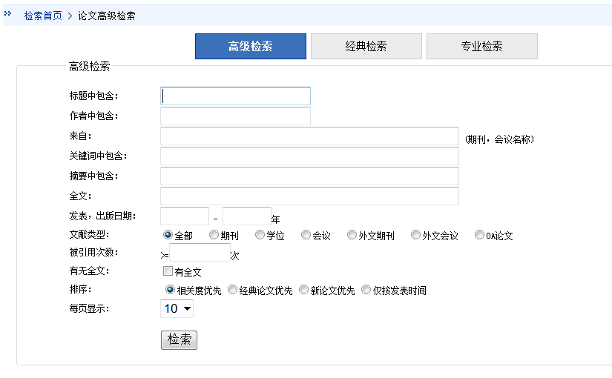
高级检索
高级检索功能是在指定的范围内，通过增加检索条件满足用户更加复杂的要求，实现精准检索。
标题中包含：可同时输入两个用空格分隔的检索词，其逻辑关系为“与”。“作者、关键词、摘要”字段同“标题”字段
被引用次数：指文章被其他人引用次数，通过设置的被引用数查找到领域内普遍关注的文章
可以在限定年份内进行检索。（时间上限和下限可以省略掉一个，表示无上限或下限）
排序：检索结果能够提供四种排序方式
经典论文优先：被引用数较多、文章发表在核心杂志上的具有较高学术价值的文献优先排在前面。
相关度优先：和查询的条件内容最相关的文献优先排在前面。
最新论文优先：发表时间最新的文献优先排在前面。

Slide 21
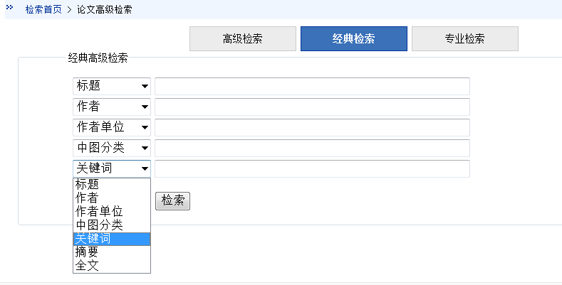
经典检索
经典检索 提供了五组检索条件，这些检索条件是“与”的关系

Slide 22
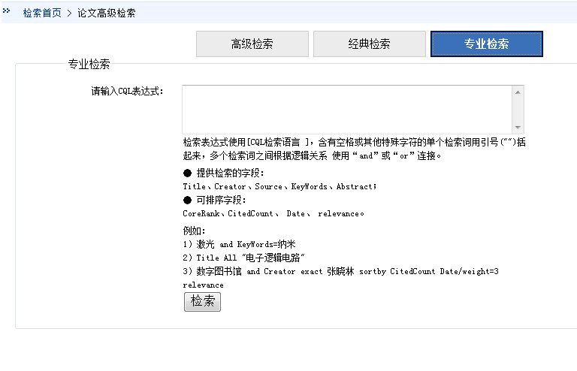
专业检索
专业检索
比高级检索功能更强大，但需要检索人员根据系统的检索语法编制检索式进行检索，适用于熟练掌握检索语言的专业检索人员

Slide 23
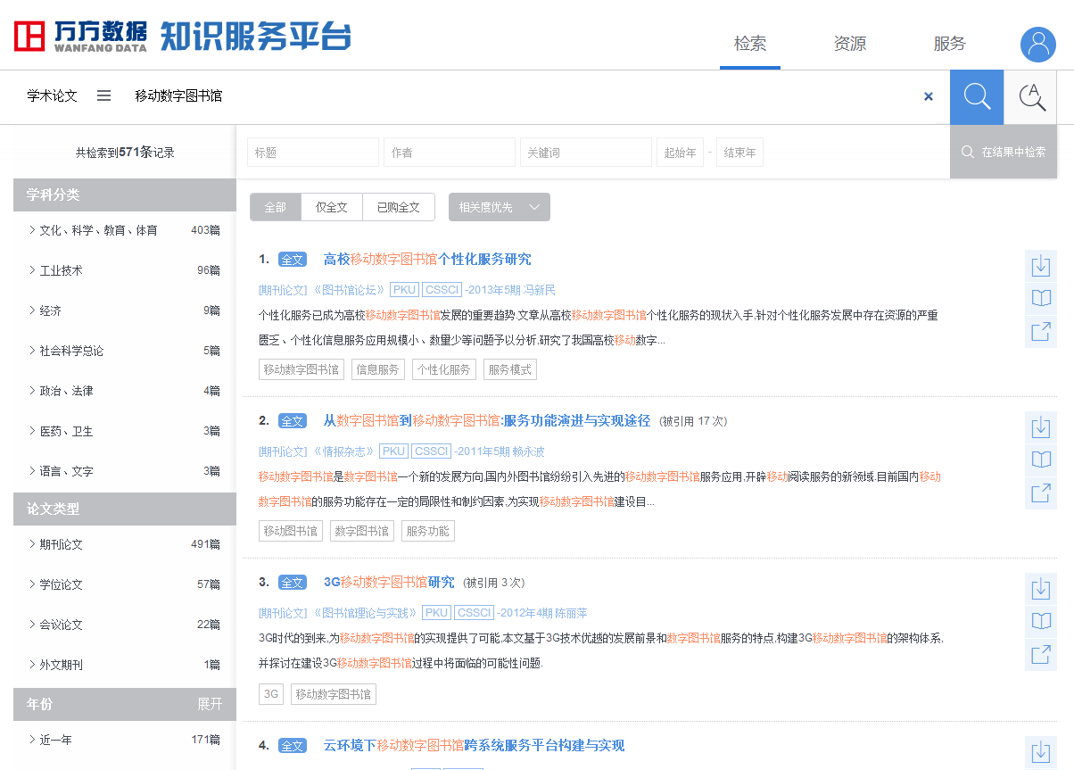
检索结果呈现（一）二次检索

Slide 24
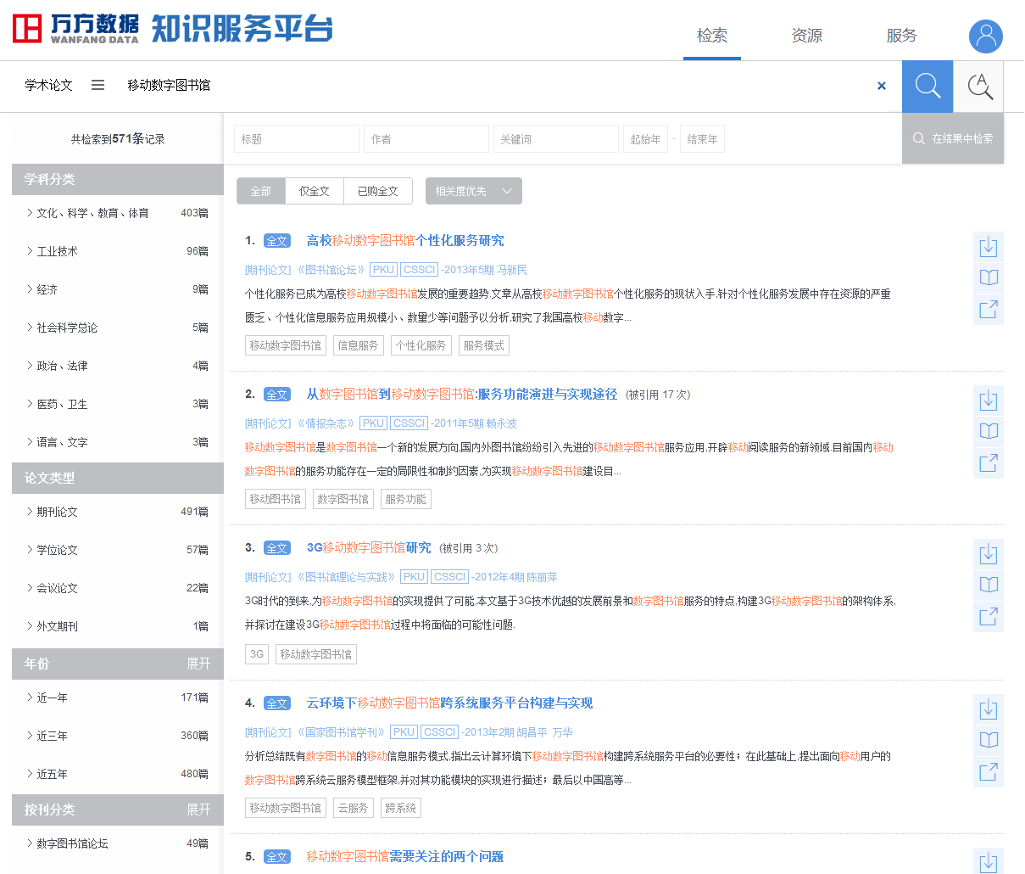
检索结果呈现（二）自动聚类
学科聚类
文献类型聚类
年份聚类
来源刊聚类

Slide 25
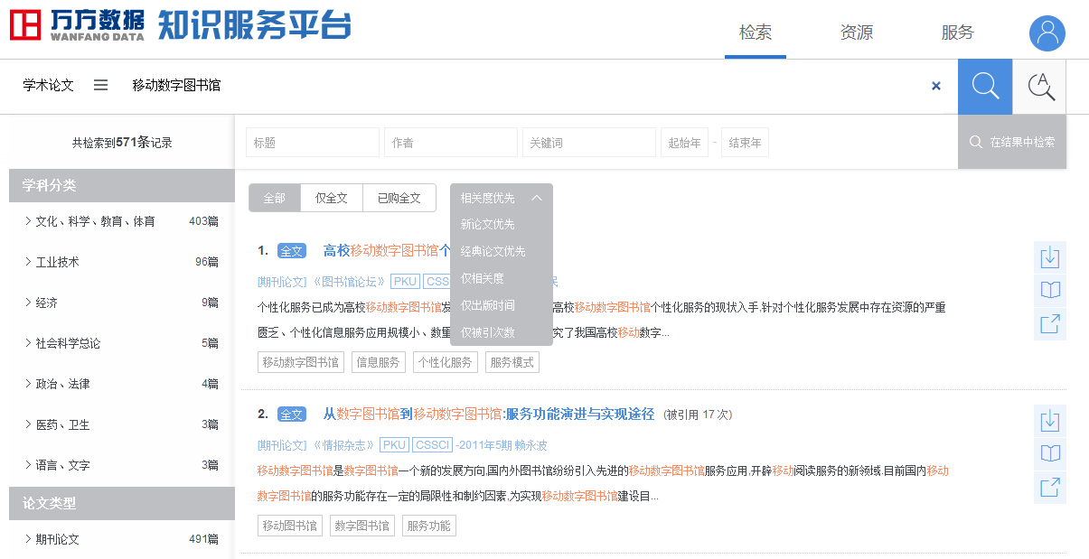
检索结果呈现（三）多指标智能排序排序
挑选最相关、最新、最权威的文献

Slide 26
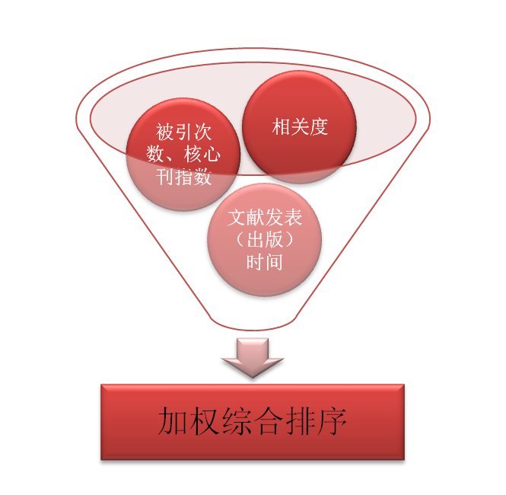
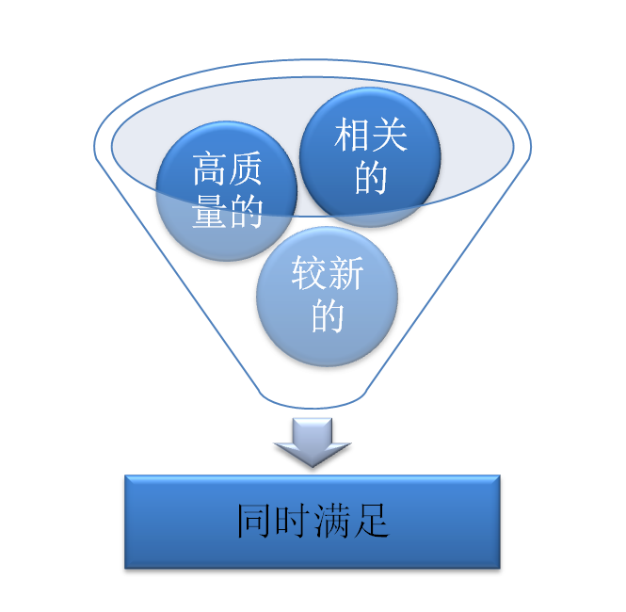
为什么排序？
怎样排序？
用户需求
我们提供
Notes:
如何“让用户最想要的文献占领检索结果的第一页！”？
首先，要从用户的需求入手——用户在查找文献时，一般都要满足以下几个条件：
找到的文献一定是和自己的课题（检索条件）相关，即相关的
找到的文献最好是高质量的（牛人写的文章）
找到的文献应该尽可能的新（大部分论文在发表后10年，利用价值就非常小了）
更重要的是，上面三个条件是需要同时满足的，单独满足其中一个，对用户来说意义并不是很大。
然后，从上面的需求引出我们的排序指标：
相关的——相关度
高质量的——被引用的次数，文章是不是发表在核心期刊上（被引次数较高、发表在核心刊上的文章质量应该比较高）
较新的——文献的发表时间
并且，我们的排序是建立在这三方面指标上的“综合”的排序，即同时满足了用户的三个基本需求。

Slide 27
知识发现过程
找到
拿到
管理、使用
检索
浏览
直接下载
原文传递
DOI原文定位
原文链接
导出

Slide 28
多维度导航浏览体系
类型维度 | 属性维度 | 链接导航
学术期刊 | 学科、地区、首字母 | 文献特征链接：作 者、关键词等 相关文献链接： 参考文献、 引证文 献、相似文献、相 关博文链接 文后链接： PDF全文文后链接页
学位论文 | 学科专业、学校
会议论文 | 会议分类、主办单位
专利 | 国际专利分类
成果 | 行业、学科、地区
标准 | 标准分类
法规 | 效力级别、内容分类
特种图书 | 地区、专辑
专题 | 最新热点专题

Slide 29
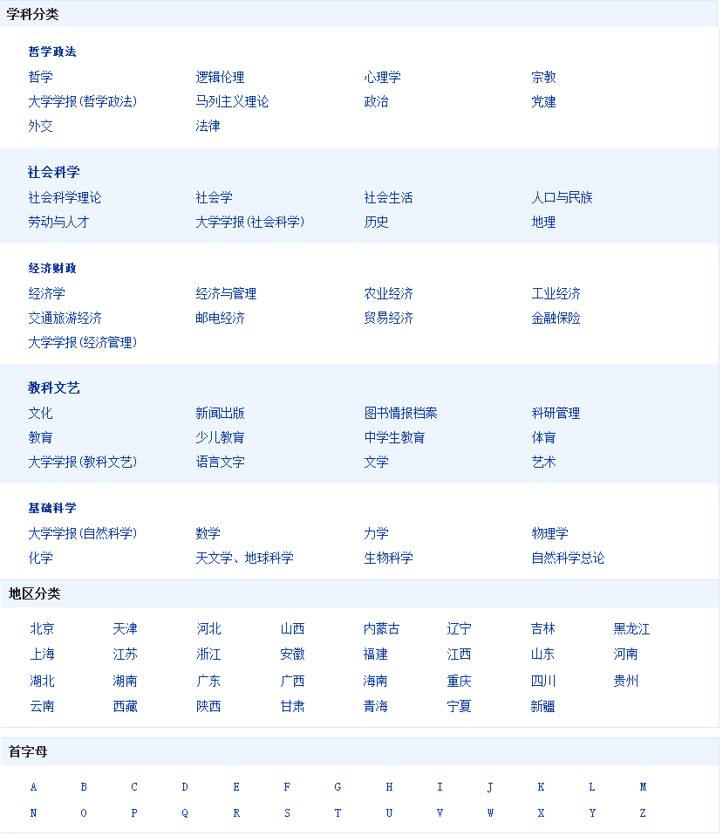
期刊导航
学科分类导航
举例：
学术期刊
↓
教科文艺
↓
图书情报档案
↓
情报学报
地区分类导航
按首字母导航

Slide 30
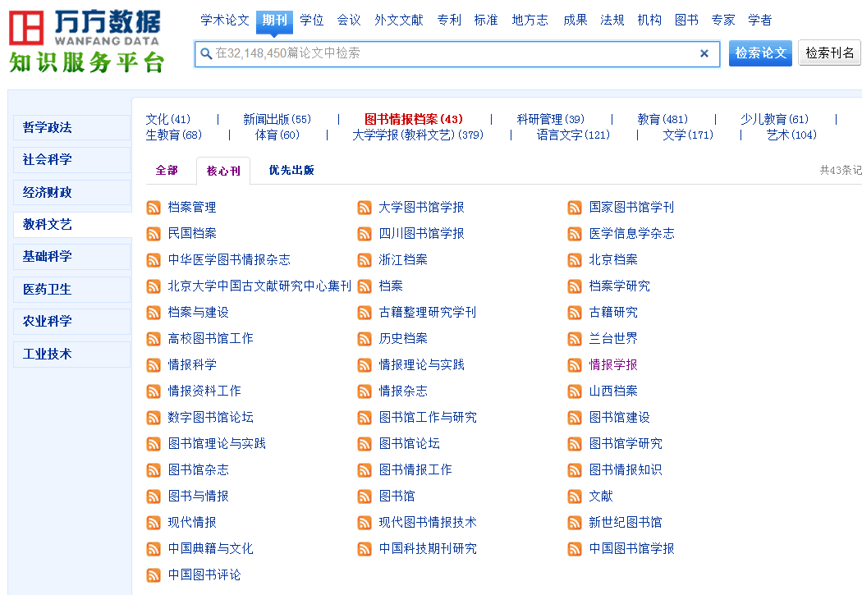
期刊导航

Slide 31
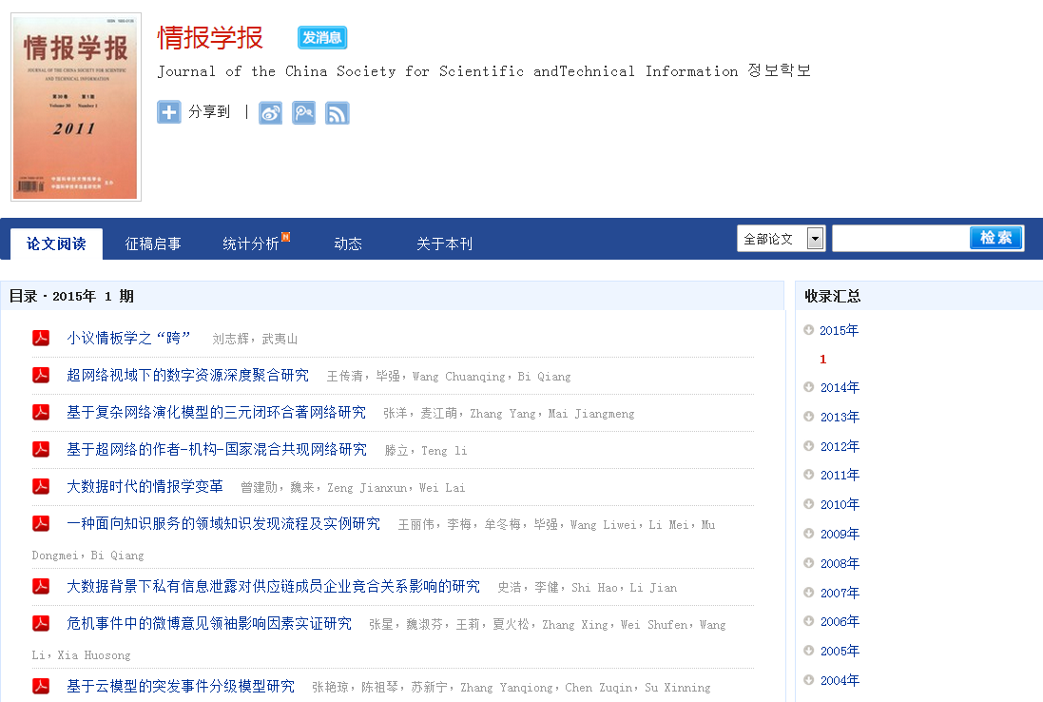
期刊导航
RSS订阅
可刊内检索
最新一期目录
收录汇总

Slide 32
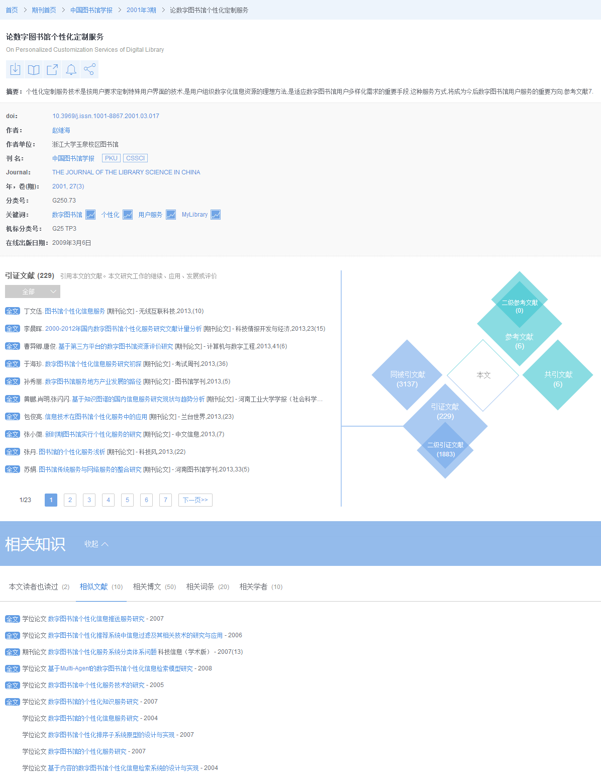
相关链接导航
文献特征
本文引证关系图谱：点击蓝色方形区域，可切换左侧对应内容
引证文献
包含：本文读者也读过、相似文献、相关博文、相关词条、相关学者
相似文献

Slide 33
文献的知识链接
一篇文献
引证文献
参考文献
相似文献
相关博文
相关检索词
相关专家
文献特征链接

Slide 34
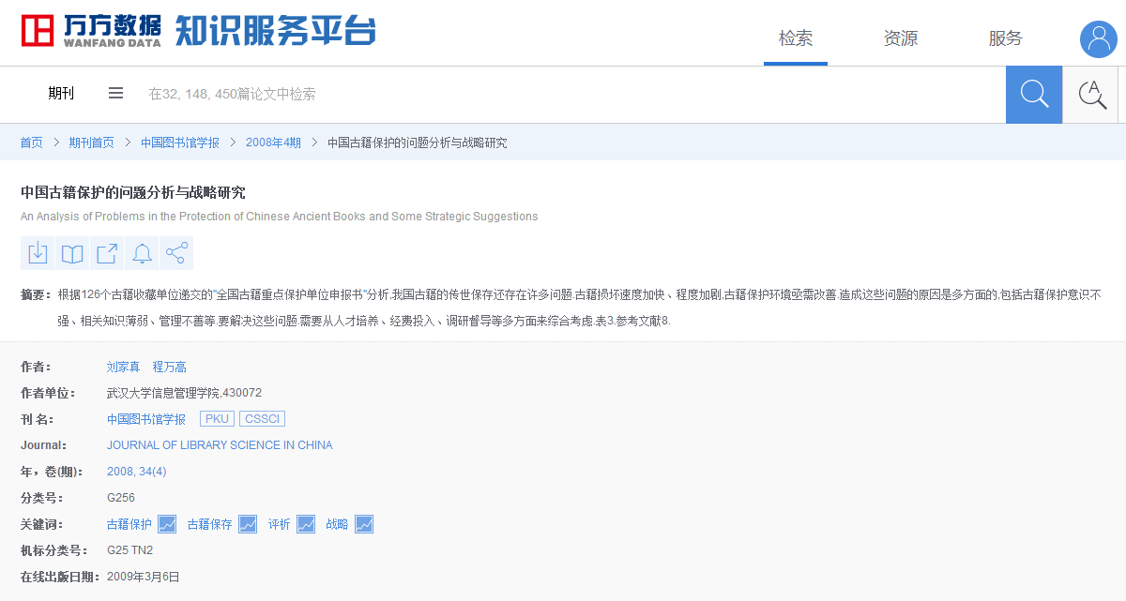
示例：作者链接导航
点击该文献作者的链
接，可查看该作者的
期刊论文、学位论文、
专利、成果等信息

Slide 35
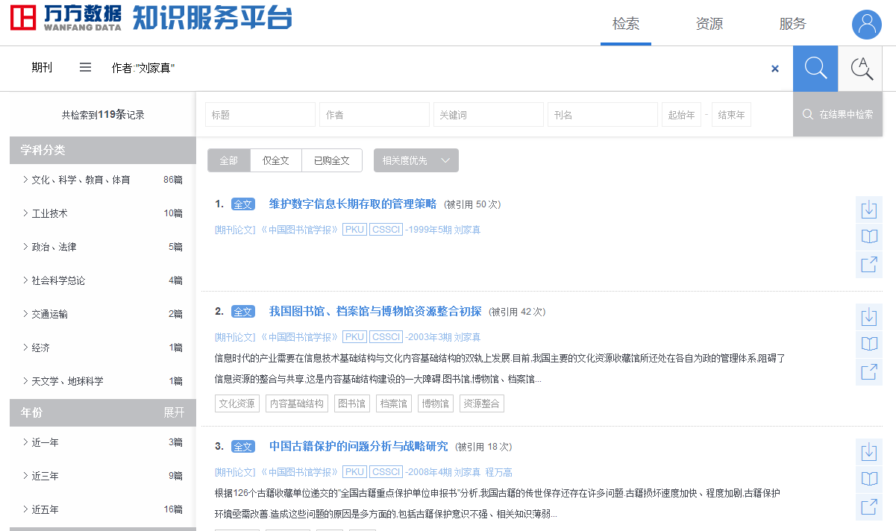
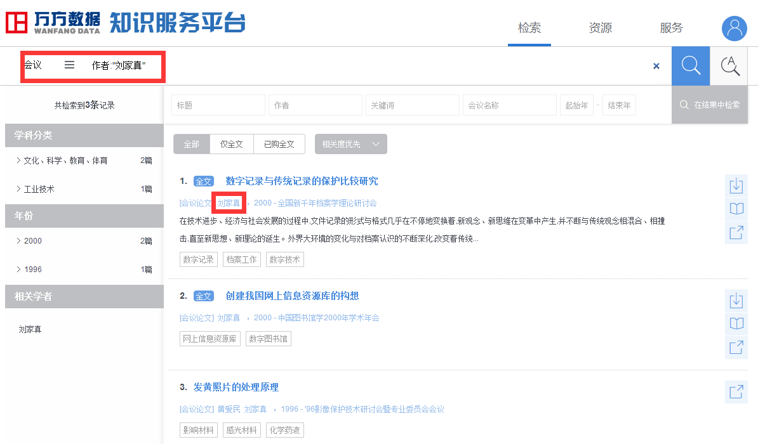
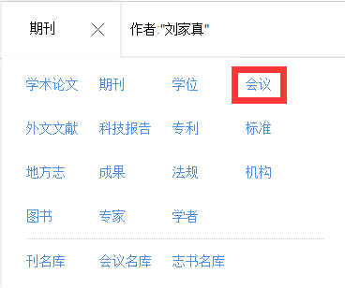
作者链接
该作者发表的期刊论文列表
点击切换到会议论文，可查看该作者完成的会议论文

Slide 36
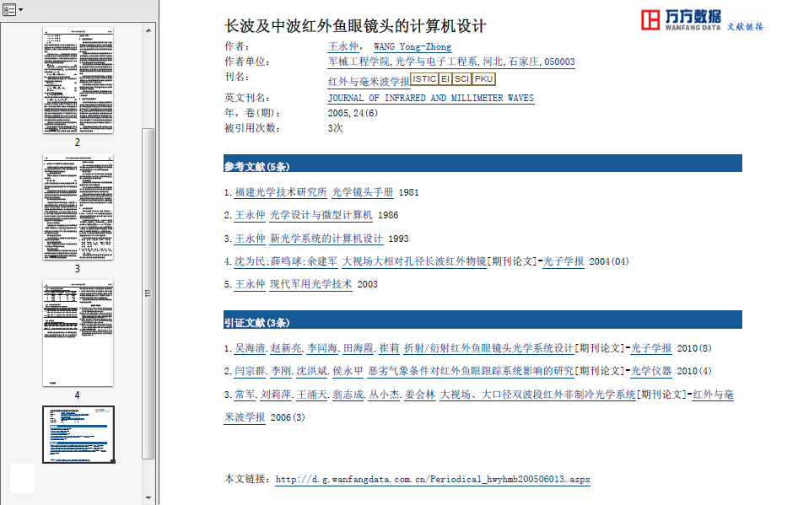
文后链接浏览（PDF）

Slide 37
知识发现过程
找到
拿到
管理、使用
检索
浏览
直接下载
原文传递
DOI原文定位
原文链接
导出

Slide 38
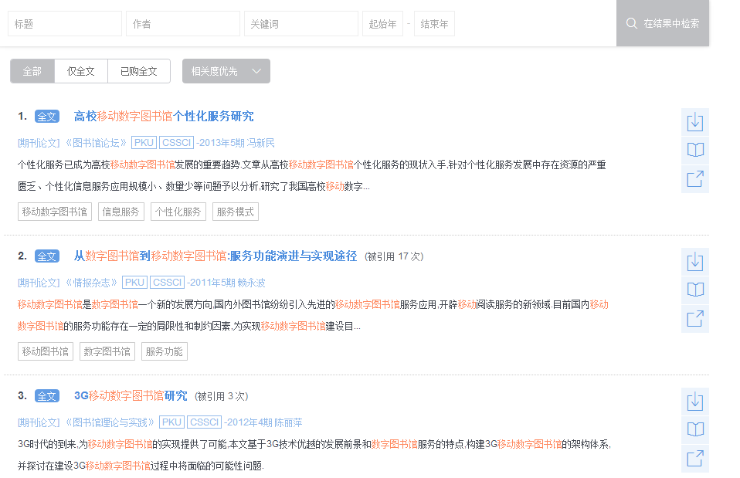
原文获取——直接下载
期刊论文、学位论文、会议论文、中国专利、法律
法规：

Slide 39
知识发现过程
找到
拿到
管理、使用
检索
浏览
直接下载
原文传递
DOI原文定位
原文链接
导出

Slide 40
外文文献原文获取（一）
NSTL原文传递服务
外文期刊和外文会议论文：
对于外文期刊和外文会议论文，可实现快速全文传递服务。这样结合万方本身的海量中文数据，就能够为用户提供便捷的“一站式”中西文综合信息服务。

Slide 41
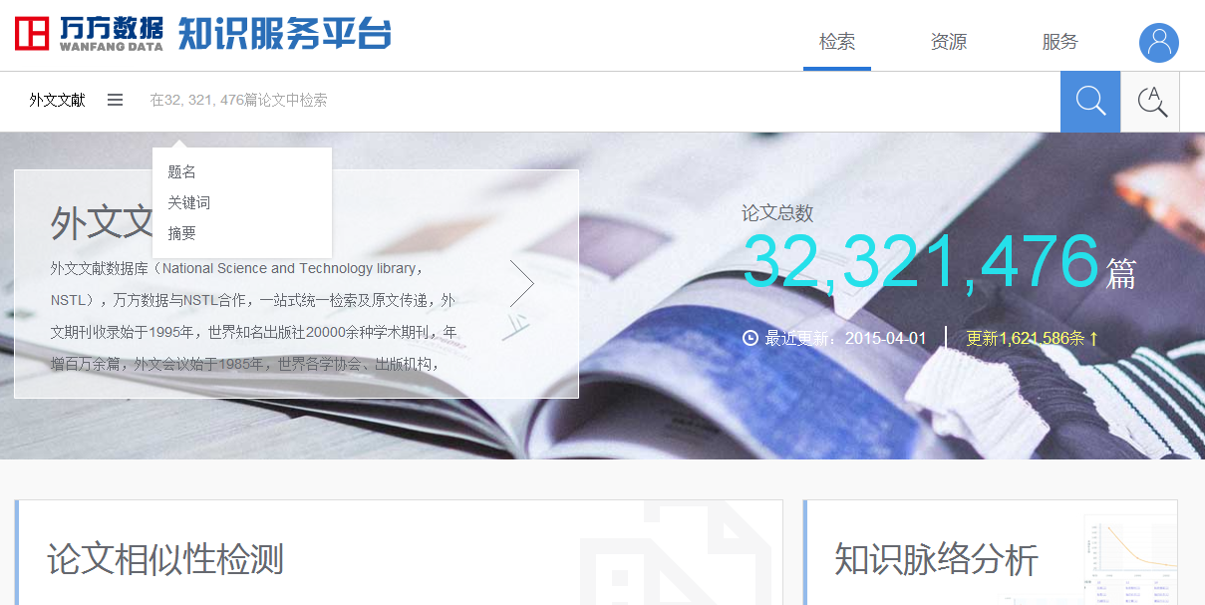
外文文献原文获取（一）
NSTL原文传递服务
第一步 检索外文文献

Slide 42
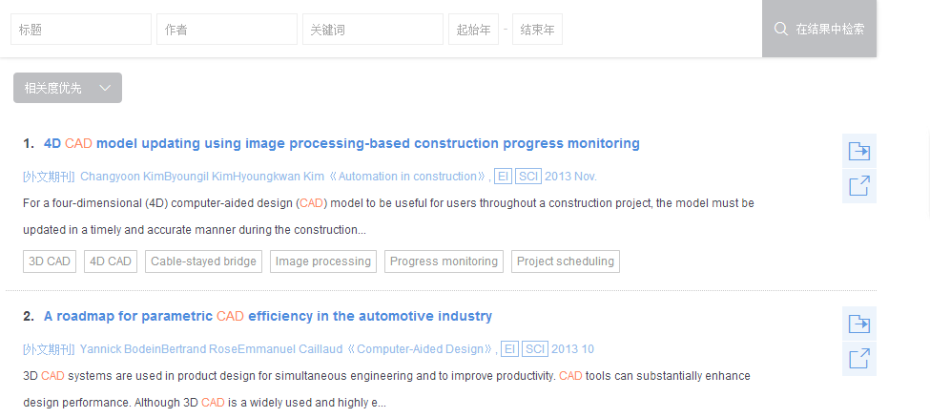
外文文献原文获取（一）
NSTL原文传递服务
第二步 请求原文传递

Slide 43
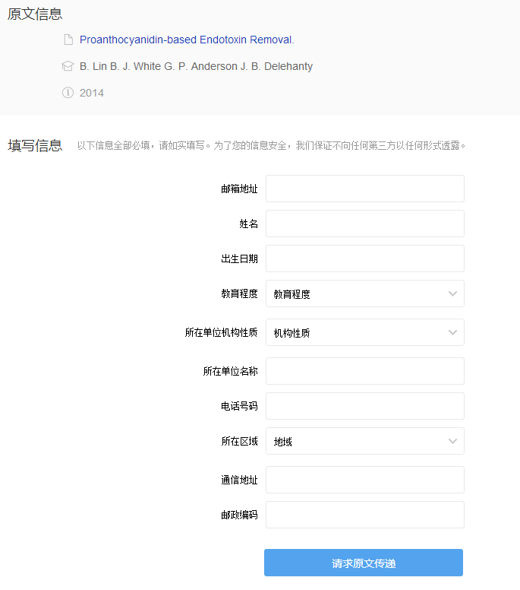
外文文献原文获取（一）
NSTL原文传递服务
第三步 输入相关信息，提交原文传递请求

Slide 44
外文文献原文获取（一）
NSTL原文传递服务
第四步 NSTL将请求的文献发送至用户指定的邮箱，请求成功完成 ！

Slide 45
知识发现过程
找到
拿到
管理、使用
检索
浏览
直接下载
原文传递
DOI原文定位
原文链接
导出

Slide 46
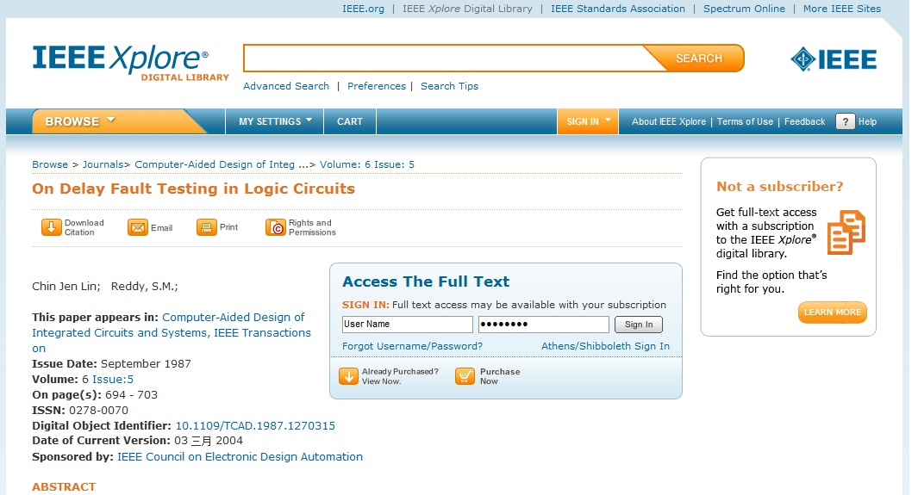
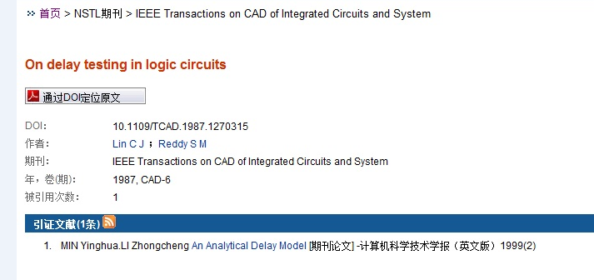
外文文献原文获取（二） DOI原文定位

Slide 47
知识发现过程
找到
拿到
管理、使用
检索
浏览
直接下载
原文传递
DOI原文定位
原文链接
导出

Slide 48
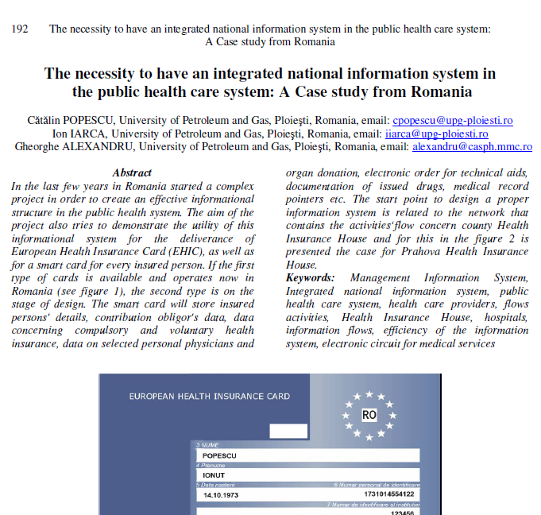
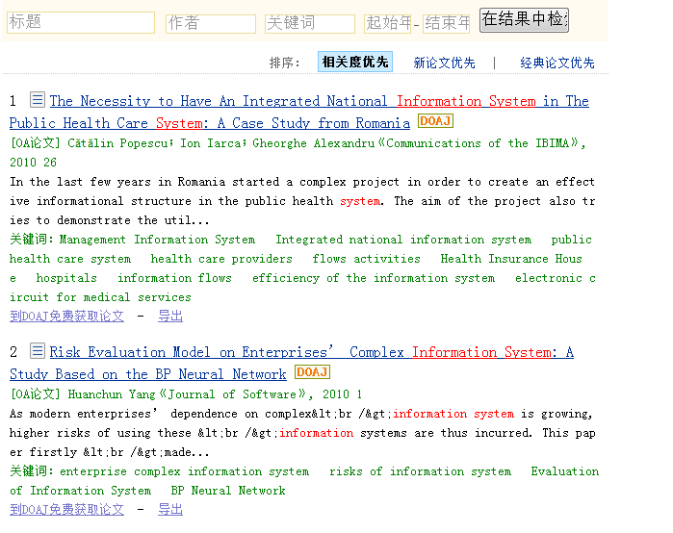
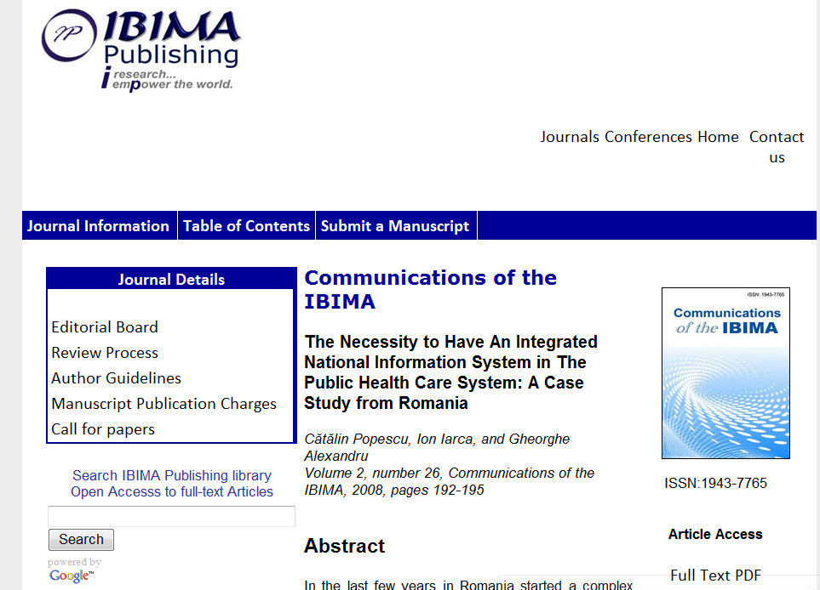
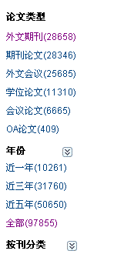
原文获取——原文链接
外国专利、OA期刊论文、学者博文：

Slide 49
原文获取——原文链接
以下组织为万方数据知识服务平台提供OpenAccess期刊论文链接
arXiv.org
  一个收集物理学、数学、计算机科学与生物学论文预印本的网站
DOAJ
  免费的学术性研究型期刊目录
PubMed
  主要收录医学、生物学期刊论文
SRP
  十多种英文国际期刊，覆盖的领域有：通讯与网络、电磁分析、水资源保护、生物医学、医疗、计算机及管理等

Slide 50
知识发现过程
找到
拿到
管理、使用
检索
浏览
直接下载
原文传递
DOI原文定位
原文链接
导出
多种格式导出
与个人文献管理工具集成

Slide 51
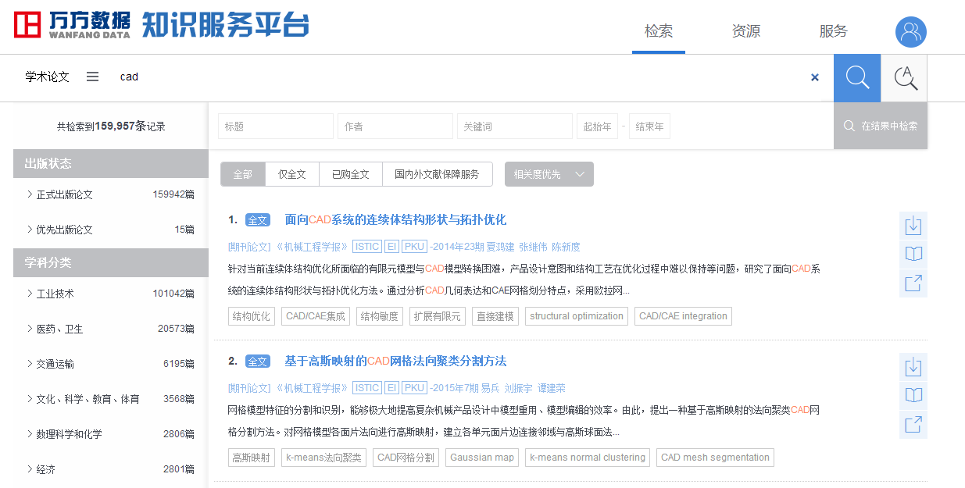

管理使用——导出、保存为多种格式
将该文献加入到导出列表

Slide 52
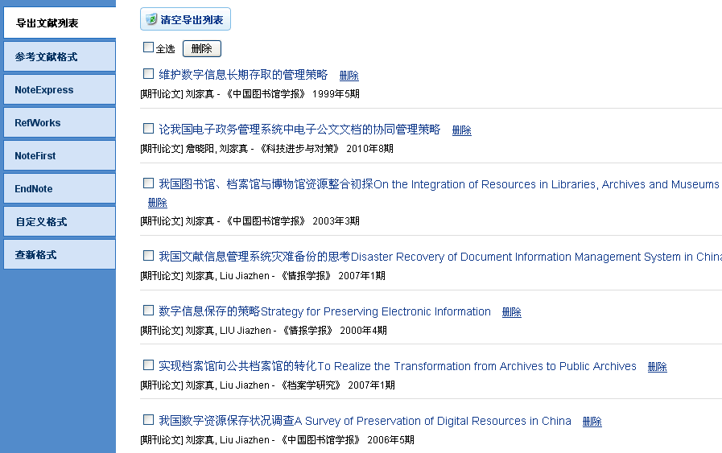
管理使用——导出、保存为多种格式
选择格式进行导出

Slide 53

大 纲
1
知识服务平台简介
2
品质信息资源
3
多元化服务
5
互动交流

Slide 54
多元化服务为论文写作过程提供支持
选题
文献
收集
论文
完成
论文
发表
发表后
知识脉络
学术统计分析报告
检索下载
查新/跨库检索
专题服务
相似性检测
OA论文托管
投稿服务
引用通知
Notes:
知识服务平台为学习过程、科研过程、工作过程提供支持，以论文写作为例。

Slide 55

某一知识点的研究趋势？
某一知识点的相关研究及新兴热点？
多个知识点的研究趋势对比？

Slide 56
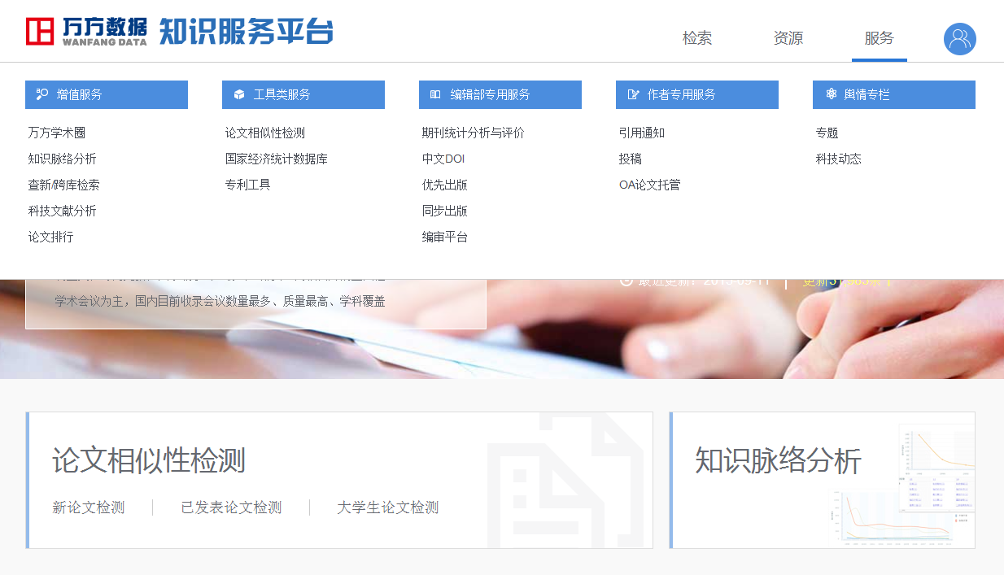
知识脉络——入口

Slide 57
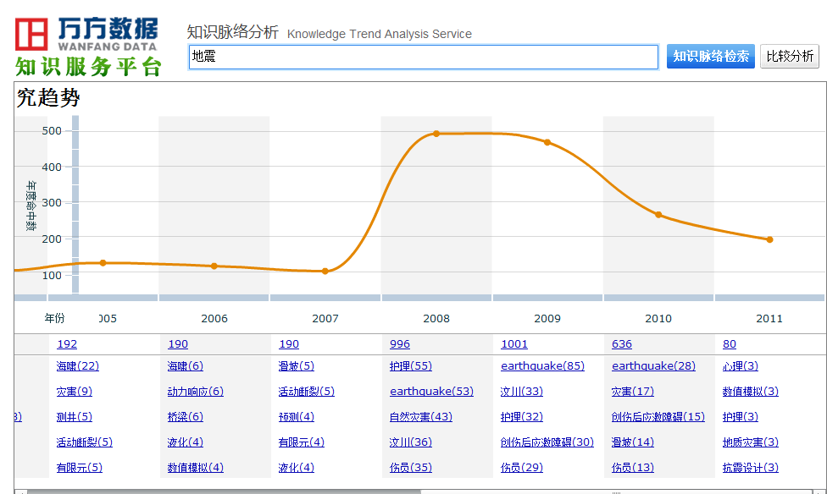
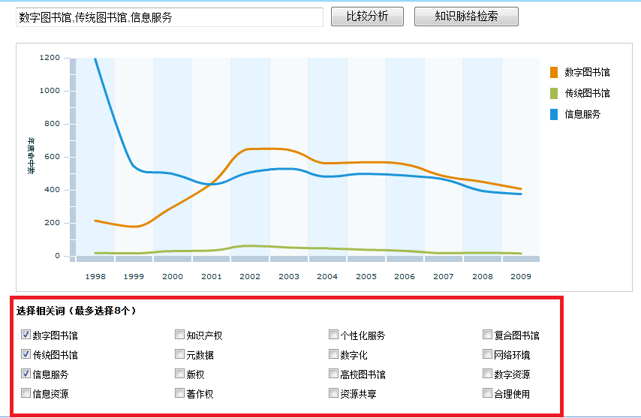
知识脉络——知识点分析
2008、2009、2010年：
护理
汶川
伤员
创伤
创伤后应激障碍
多知识点比较分析
2005、2006年：
海啸
2007年以前：
地质学、力学、工程方面的研究为主
可选择相关词
Notes:
57

Slide 58
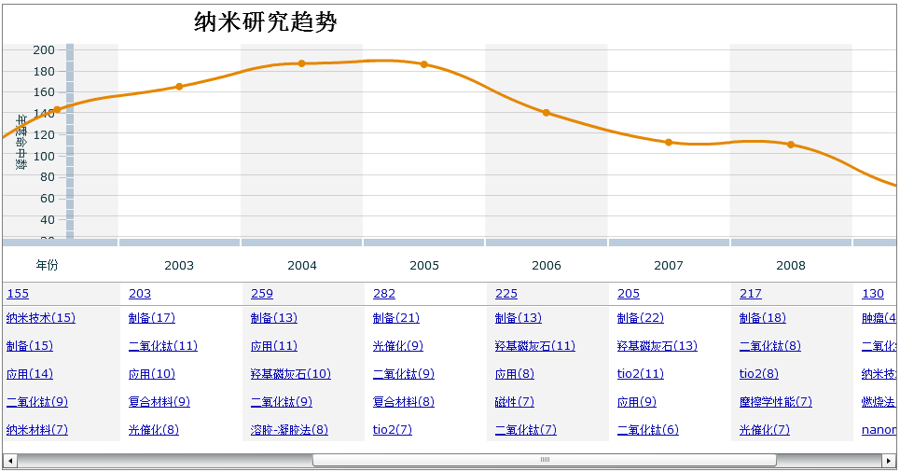
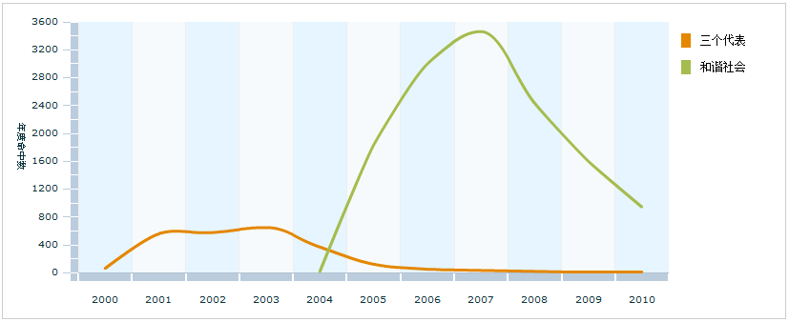
研究主题的生命周期

Slide 59
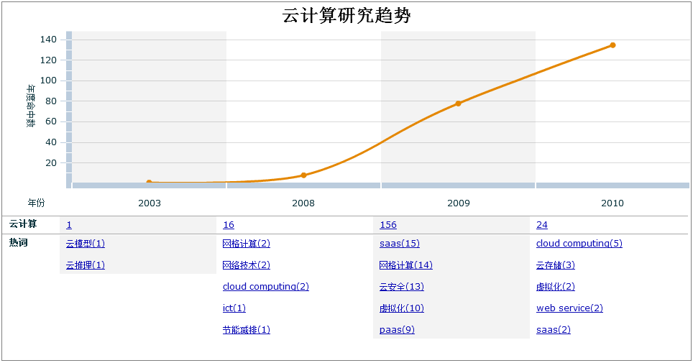
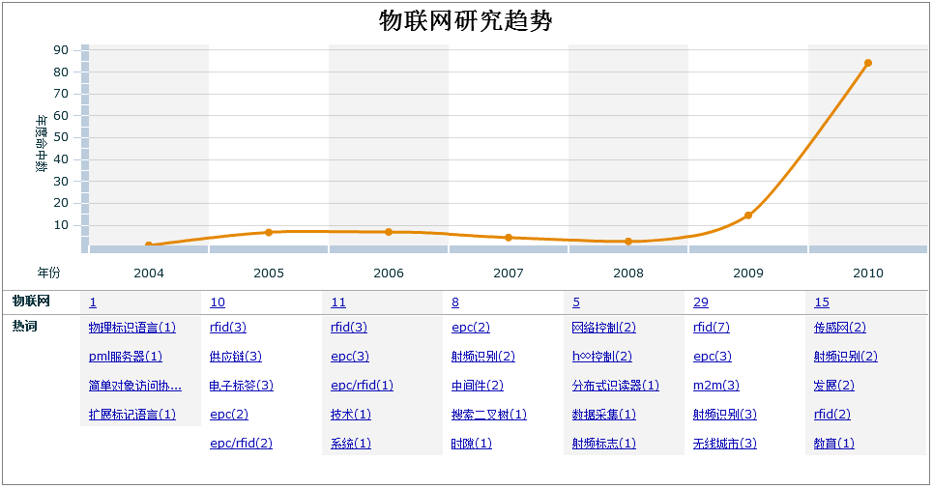
新兴热点

Slide 60
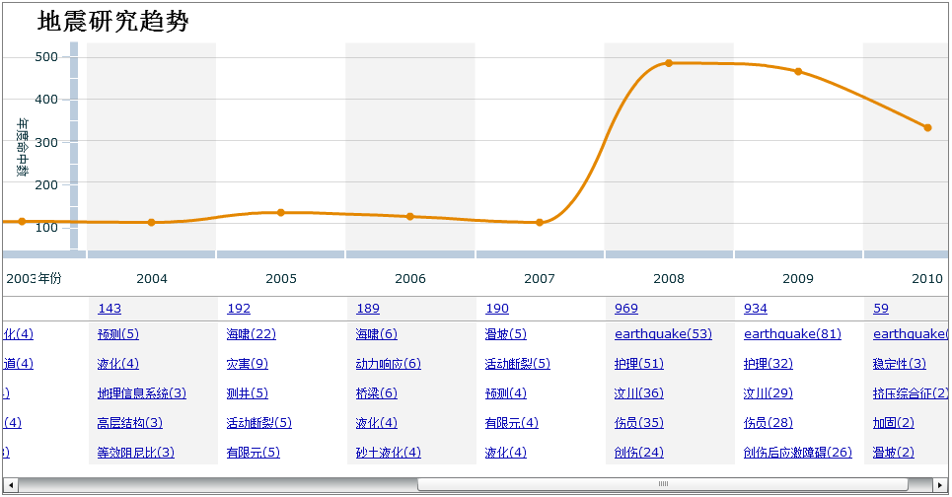
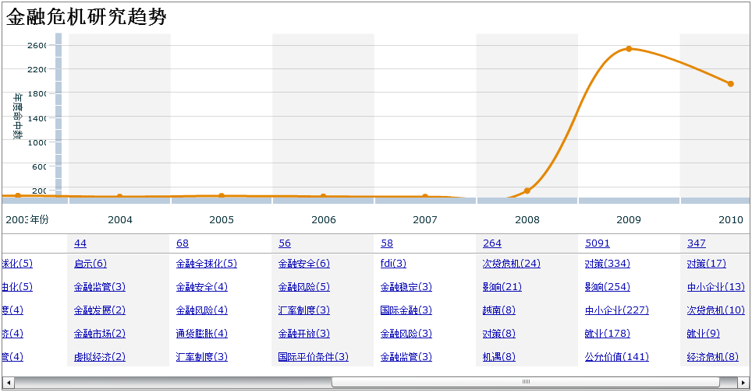
热点事件

Slide 61
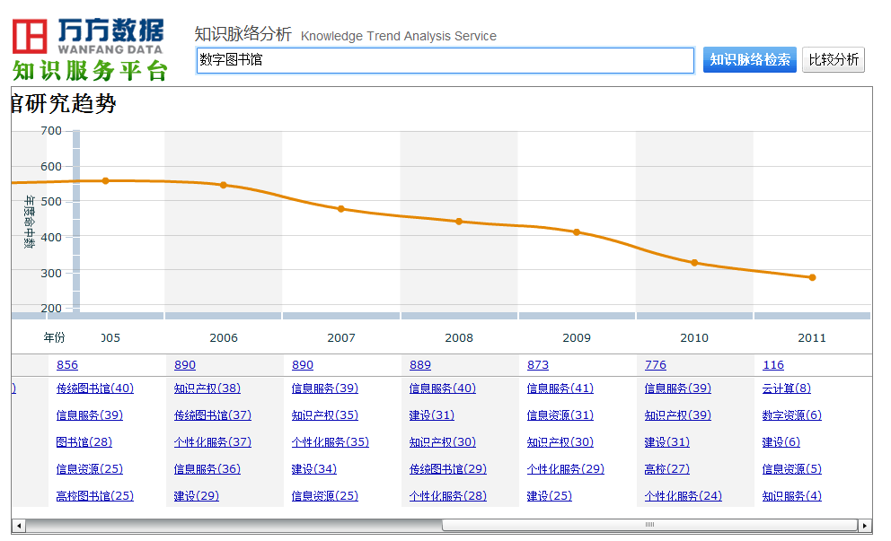
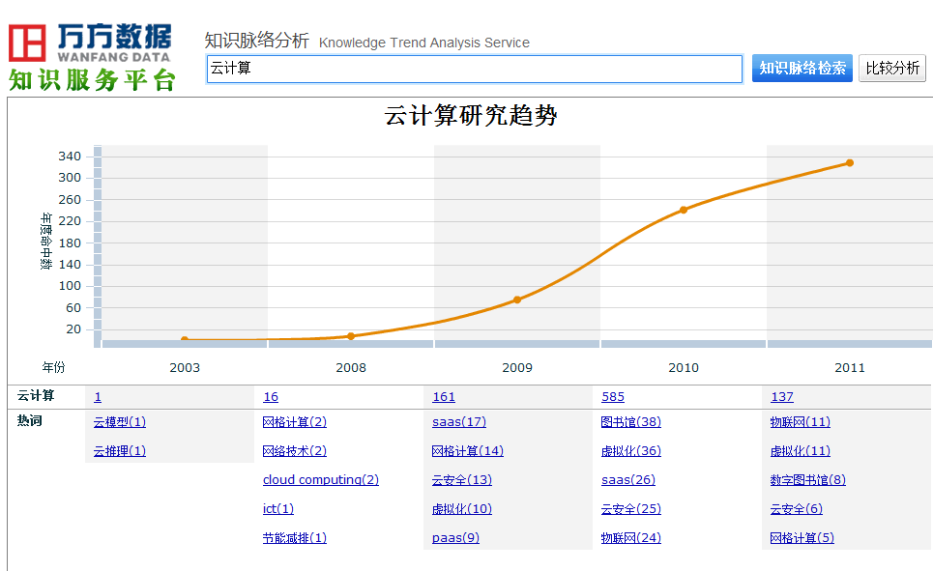
研究方向变化

Slide 62
选题
文献
收集
论文
完成
论文
发表
多元化服务为论文写作过程提供支持
知识脉络
学术统计分析报告
检索下载
查新/跨库检索
专题服务
相似性检测
OA论文托管
投稿服务
引用通知

Slide 63
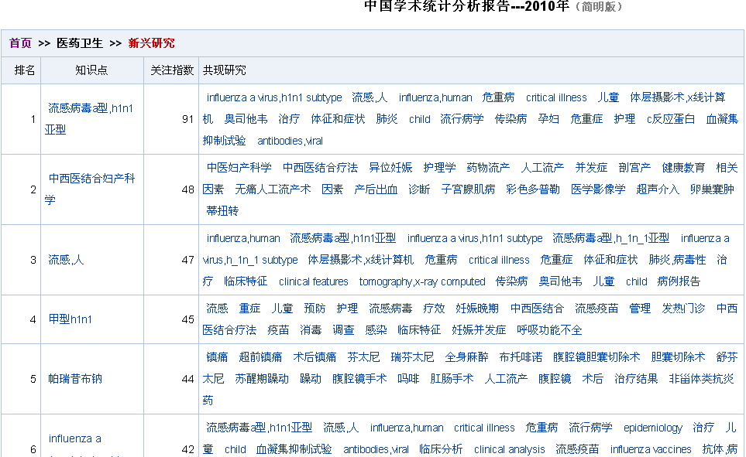
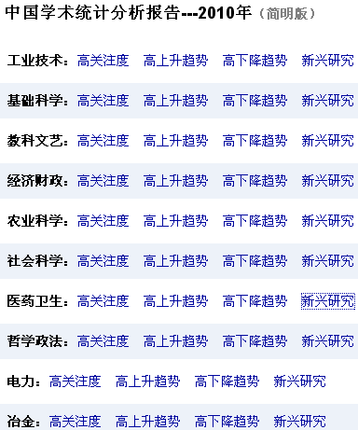
中国学术统计分析报告
共现研究
知识点
新兴指数
中国学术统计分析报告从各主要学术领域出发，
以完整准确的学术文献资源和有关数据为依据，
运用科学的统计方法，从关注度、上升及下降趋势、新兴研究等几个主要方面进行研究分析，
通过客观数据直观反映我国学术发展现状、情况和问题。
排 名TOP200

Slide 64
多元化服务为论文写作过程提供支持
选题
文献
收集
论文
完成
论文
发表
发表后
知识脉络
学术统计分析报告
检索下载
查新/跨库检索
专题服务
相似性检测
OA论文托管
投稿服务
引用通知

Slide 65
查新服务
量身打造，更符合图情机构专业用户的使用习惯
专业检索，检索表达式增强
帮助构造检索策略：推荐相关词
多种导出格式，可进行个性化订制
保留检索历史

Slide 66
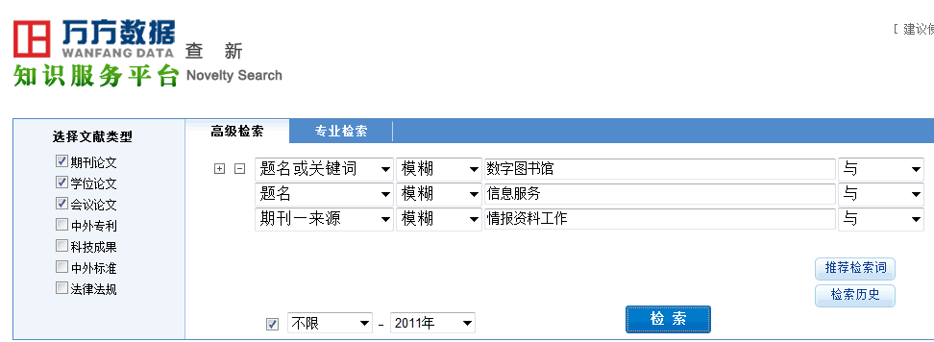
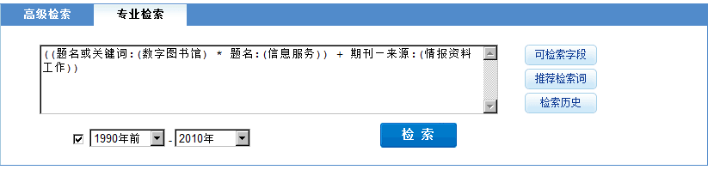
查新服务——专业检索
检索方式
跨库检索

Slide 67
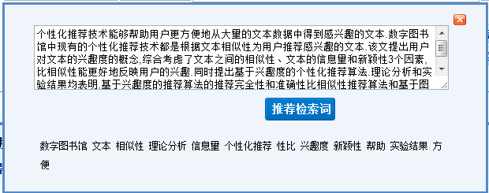
查新服务——推荐检索词
查新课题相关文本：
科学技术要点 、立项报告正文
推荐检索词

Slide 68
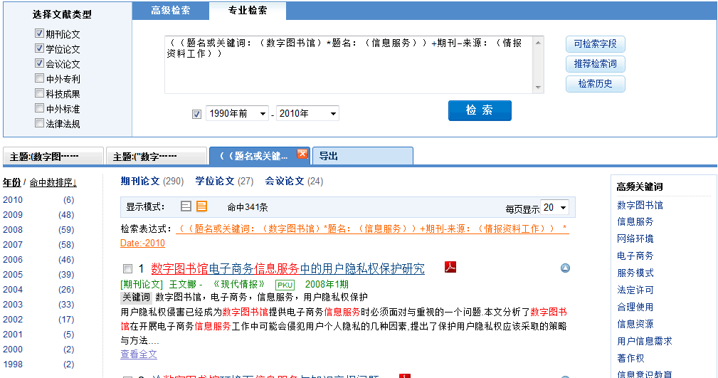



查新服务——检索历史
检索结果历史
检索历史表达式

Slide 69


查新咨询服务——导出
提供查新格式、参考文献格式、NoteExpress、NoteFirst、RefWorks、EndNote等多种导出格式，并可根据要求进行个性化定制。
个性化定制
提供查新格式、参考文献格式、NoteExpress、NoteFirst、RefWorks、EndNote等多种导出格式，并可根据要求进行个性化定制。

Slide 70
多元化服务为论文写作过程提供支持
选题
文献
收集
论文
完成
论文
发表
发表后
知识脉络
学术统计分析报告
检索下载
查新/跨库检索
专题服务
相似性检测
OA论文托管
投稿服务
引用通知

Slide 71





专题服务
集中收集万方数据各种类型的文献信息资源，进行科学组织，展现形式丰富生动、通俗易懂
已有200多个专题

Slide 72

专题服务—入口

Slide 73

专题页面
专题导航
最新专题推荐

Slide 74


专题举例—核危机
生动展示
文献类型
科学组织
Notes:
生动展示：版面生动、样式丰富、图文并茂、愉悦的阅读体验；
科学分类：多角度资源组织、知识集群，跟踪前沿技术、科技难点实现知识链的发现及挖掘；
甄选文献：采用影响因子、相关性、时间顺序、PQ检索等技术手段，按分类内容精心筛选高质量文献。
74

Slide 75





标准相关

Slide 76
多元化服务为论文写作过程提供支持
选题
文献
收集
论文
完成
论文
发表
发表后
知识脉络
学术统计分析报告
检索下载
查新/跨库检索
行业知识服务
专题服务
相似性检测
OA论文托管
投稿服务
引用通知

Slide 77
论文相似性检测服务
论文相似性检测服务（PSDS）
Paper Similarity Detection Service
基于万方数据海量学术文献资源，对学术成果进行相似性检测，提供客观详实的检测报告，为学术出版、科研管理、学位论文管理等提供支持。
Notes:
77

Slide 78

论文相似性检测——服务模式

Slide 79



论文相似性检测（Web版）——使用说明
系统入口

Slide 80





论文相似性检测（Web版）——使用说明

Slide 81


论文相似性检测（Web版）——使用说明

Slide 82




论文相似性检测（Web版）——使用说明

Slide 83




论文相似性检测（Web版）——使用说明

Slide 84
多元化服务为论文写作过程提供支持
选题
文献
收集
论文
完成
论文
发表
发表后
知识脉络
学术统计分析报告
检索下载
查新/跨库检索
行业知识服务
专题服务
相似性检测
OA论文托管
投稿服务
引用通知

Slide 85
最新的研究成果如何与他人共享？
如何获取他人共享的科研成果？

Slide 86
OA论文托管服务
OA（Open Access ）论文即开放存取论文，是一种重要的文献资源，用户可通过该服务免费发布、查找、获取OA论文：
任何个人和机构都可以：
将符合协议的论文免费发布到OA论文托管服务平台上
及时、免费、不受任何限制的获取平台上的所有OA论文。
推动知识传播 促进学术交流

Slide 87


服务页面
服务协议
作者投稿
下载全文

Slide 88
多元化服务为论文写作过程提供支持
选题
文献
收集
论文
完成
论文
发表
发表后
知识脉络
学术统计分析报告
检索下载
查新/跨库检索
行业知识服务
专题服务
相似性检测
OA论文托管
投稿服务
引用通知

Slide 89
如何看某本刊的征稿启事？
如何查找与我专业方向相关的期刊进行投稿？

Slide 90
投稿服务
——作者：方便获得最新权威征稿信息，轻松选定投稿
——期刊编辑部：获得更多、更有针对性的优质稿件
投稿流程
查找征稿启事
确定投稿期刊
投稿
http://contribute.wanfangdata.com.cn/

Slide 91





检索刊物
投稿方式
学科分类
期刊分类
二级分类
排序指标
限定条件
期刊信息
征稿启事
征稿信息

Slide 92
多元化服务为论文写作过程提供支持
选题
文献
收集
论文
完成
论文
发表
发表后
知识脉络
学术统计分析报告
检索下载
查新/跨库检索
行业知识服务
专题服务
相似性检测
OA论文托管
投稿服务
引用通知

Slide 93

引用通知
你关注的论文被谁引用了？
什么时间有了新引用？
引用通知是一款新的信息服务，当您所订阅的论文被其他论文引用时，系统通过Email或RSS订阅的方式进行自动通知。

Slide 94



